Slide 1
Søkekurs i EU/EØS-rettslige kilder
JUS2211 – høsten 2022
ved Lars A. Flaten og Fredrik Løken

Slide 2
Dagens plan
Innledning
Finne lovgivning fra EU-retten
Finne lovgivning fra EØS-retten
Pause
Finne norsk lover og forskrifter som gjennomfører EØS-lovgivning
Finne rettspraksis fra EU- og EFTA-domstolen
Registrering av deltakelse og avslutning

Slide 3
Dagens plan
Innledning
Finne lovgivning fra EU-retten Finne lovgivning fra EØS-retten
Pause
Finne norsk lover og forskrifter som gjennomfører EØS-lovgivning
Finne rettspraksis fra EU- og EFTA-domstolen
Registrering av deltakelse og avslutning

Slide 4
EU-retten – traktatene
EU er i dag bygget på to konsoliderte traktater:
Traktaten om den Europeiske union (TEU)
Traktaten om Den europeiske unions funksjonsmåte (TEUF)

Slide 5
EU-retten – traktatene forts.
TEU og TEUF inneholder tre hovedkategorier av regler:
De overordnede prinsippene for EU-samarbeidet
Flere materialrettslige hovedregler i EU-retten
Bestemmelser som oppretter EU-institusjonene og angir deres kompetanse

Slide 6
Hvor finner vi traktatene i EU-retten?
To sentrale baser for norske jurister:
EurLex
Lovdata Pro
Se vår fagside for jus

Slide 7
Oppgave 1
Gå til EurLex (engelsk)
Finn TEUF art. 21
Hva er ordlyden i nr. 1?
Hva slags type bestemmelse er dette?
Hva er den tilsvarende bestemmelsen i EØS-avtalens hoveddel?

Slide 8
EU-retten – rettsakter
EU har kompetanse til å vedta rettsakter. Rettsaktene kan inneholde sekundærrett som utfyller og gjennomfører hovedreglene i traktatene.
Etter TEUF art. 288 (1) har EU kompetanse til å gi fem forskjellige typer rettsakter:
«To exercise the Union's competences, the institutions shall adopt regulations, directives, decisions, recommendations and opinions.»

Slide 9
EU-retten – rettsakter forts.
En forordning («regulation») er umiddelbart rettslig bindende for alle medlemsstater idet den blir vedtatt og kommer direkte til anvendelse i alle medlemsstater, jf. TEUF art. 288 (2).
Et direktiv («directive») oppstiller noen mål som hver medlemsstat må gjennomføre i de nasjonale rettssystemene, jf. TEUF art. 288 (3).

Slide 10
Hvor finner vi rettsaktene i EU-retten?
To sentrale baser for norske jurister:
EurLex
Lovdata Pro
Se vår fagside for jus

Slide 11
Oppgave 2
Gå til EurLex (engelsk)
Finn Directive 2004/38/EC of the European Parliament and of the Council of 29 April 2004 on the right of citizens of the Union and their family members to move and reside freely within the territory of the Member States .
Hva er traktathjemmelen for direktivet?
Finn art. 6 nr. 1. Hva slags type bestemmelse er dette?
Finn EUs forslag («proposal») til direktiv fra 2001. Hva er CELEX-nummeret?

Slide 12
Dagens plan
Innledning
Finne lovgivning fra EU-retten
Finne lovgivning fra EØS-retten
Pause
Finne norsk lover og forskrifter som gjennomfører EØS-lovgivning
Finne rettspraksis fra EU- og EFTA-domstolen
Registrering av deltakelse og avslutning

Slide 13
EØS – Traktatene
EØS-retten er bygd på to traktater:
EØS-avtalen (1992)
ODA-avtalen (1992)
EØS-avtalen (1992) gjør Norge til del av EUs indre marked i bytte mot at vi gjennomfører og følger EUs regelverk for det indre marked.

Slide 14
EØS-avtalen
EØS-avtalen består av:
En hoveddel med 129 artikler
51 protokoller
22 vedlegg
Ca. 14 000 rettsakter (slik som forordninger og direktiver) som vedleggene viser til

Slide 15
EØS-avtalen – hoveddelen
Hoveddelen består av en fortale og 129 artikler.
Tre hovedkategorier av regler:
De overordnede prinsippene for EØS-samarbeidet
De materialrettslige hovedreglene i EØS-retten
Bestemmelser som oppretter EØS-institusjonene og angir deres kompetanse

Slide 16
Hvordan finner vi EØS-avtalens hoveddel m.m. i Lovdata Pro?
Hurtigsøk?
Rettskilder
  Internasjonalt
    EØS
      EØS-avtalen

Slide 17
EØS-avtalen – vedleggene
De 22 vedleggene består av henvisninger til rettsakter (særlig forordninger og direktiver) som er innlemmet i EØS-avtalen.
Rettsaktene inneholder sekundærrett som gjennomfører og utfyller en eller flere hovedregler i EØS-avtalens hoveddel.
EØS-komiteen har kompetanse til å gjøre endringer i vedleggene, jf. EØS-avtalen art. 98.

Slide 18
Oppgave 3
Gå til Lovdata Pro
Finn EØS-avtalens vedlegg V. Gå til overskriften «Omhandlede rettsakter».
Hvilket direktiv er lagt til i nr. 1?
I hvilket annet vedlegg er dette direktivet lagt til?
Hva er ordlyden i direktivets art. 6 nr. 1?

Slide 19
Dagens plan
Innledning
Finne lovgivning fra EU-retten
Finne lovgivning fra EØS-retten
Pause
Finne norsk lover og forskrifter som gjennomfører EØS-lovgivning
Finne rettspraksis fra EU- og EFTA-domstolen
Registrering av deltakelse og avslutning

Slide 20
Dagens plan
Innledning
Finne lovgivning fra EU-retten
Finne lovgivning fra EØS-retten
Pause
Finne norsk lover og forskrifter som gjennomfører EØS-lovgivning
Finne rettspraksis fra EU- og EFTA-domstolen
Registrering av deltakelse og avslutning

Slide 21
Gjennomføring i norsk rett
EØS-avtalen, ODA-avtalen, protokollene og samtlige 14 000 rettsakter innlemmet i EØS-avtalens vedlegg er folkerettslig avtaler.
Folkerettslige avtaler må gjennomføres i norsk rett for å få virkning for norske rettssubjekter, og det kan skje på to måter:
Stortinget vedtar lov
Regjeringen vedtar forskrift med hjemmel i lov

Slide 22
Gjennomføring i norsk rett – traktatene
EØS-avtalen, ODA-avtalen og to protokoller er gjennomført i EØS-loven av 27. november 1992 (trådte i kraft 1. januar 1994)

Slide 23
Gjennomføring i norsk rett – rettsakter
EØS-avtalen art. 7:
«Rettsakter som er omhandlet eller inntatt i vedlegg til denne avtale eller er i EØS-komiteens vedtak, skal være bindende for avtalepartene og skal være eller gjøres til del av deres interne rettsorden som følger:
En rettsakt som tilsvarer en EØF-forordning skal som sådan gjøres til del av avtalepartenes interne rettsorden;
En rettsakt som tilsvarer et EØF-direktiv skal overlates myndighetene å bestemme formen og midlene for gjennomføringen.»

Slide 24
Gjennomføring i norsk rett – rettsakter forts.
Forordninger og direktiver som innlemmes i EØS-avtalens vedlegg av EØS-komiteen blir fortløpende gjennomført i norsk rett ved lov eller forskrift.
Rundt 170 gjeldende lover og rundt 1000 gjeldende forskrifter inneholder EØS-rett i en eller annen grad.¹
¹ NOU 2012:2 Utenfor og innenfor. Norges avtaler med EU (Europautredningen) s. 118

Slide 25
Hvor finner vi lover og forskrifter som gjennomfører EØS-rettsakter?
To sentrale baser å lete:
Lovdata Pro
Europalov.no

Slide 26
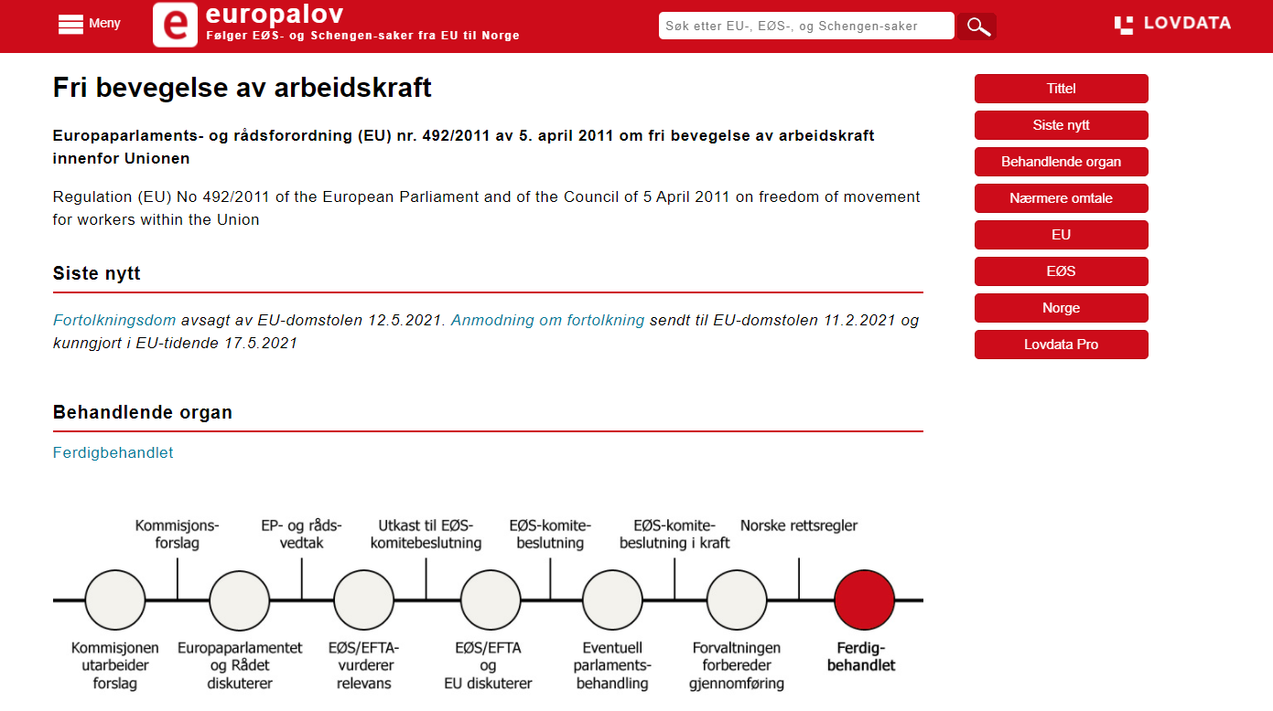

Slide 27
Oppgave 4
Fortsett i Lovdata Pro
Finn direktiv 2004/38 (unionsborgerdirektivet)
I hvilke norske lover og forskrifter er dette direktivet gjennomført?
Gå til utlendingsloven § 111. Hva er ordlyden? Hvilken artikkel i direktivet er gjennomført her?

Slide 28
Dagens plan
Innledning
Finne lovgivning fra EU-retten
Finne lovgivning fra EØS-retten
Pause
Finne norsk lover og forskrifter som gjennomfører EØS-lovgivning
Finne rettspraksis fra EU- og EFTA-domstolen
Registrering av deltakelse og avslutning

Slide 29
EU-domstolen
EU-domstolen ble opprettet i 1952 og har hjemmel i TEU art. 13 andre ledd.
De ulike sakstypene EU-domstolen har kompetanse til å behandle er regulert i TEU art. 19 tredje ledd, og i TEUF art. 258 flg.
De viktigste sakstypene:
Traktatbruddssøksmål (TEUF art. 258)
Ugyldighetssøksmål (TEUF art. 263)
Prejudisielle avgjørelser (TEUF art. 267)
Notes:
Traktatbruddssøksmål (TFEU art. 258): er for eksempel for sen gjennomføring av et direktiv i en medlemsstat (forordninger får jo i EUs medlemsstater direkte virkning så de kan slik sett ikke gjennomføres for sent).
Ugyldighetssøksmål (TFEU art. 263): er for eksempel en sak om gyldigheten av en rettsakt fra EU.
Prejudisielle avgjørelser (TFEU art. 267): nasjonale domstoler i EUs medlemslandsstater har adgang til å forelegge EU-rettslige tolkingsspørsmål for EU-domstolen for såkalt prejudisiell avgjørelse. Dette for å sikre felles forståelse og anvendelse av EUs rettsgrunnlag i alle medlemsstatene. Prejudisielle avgjørelser utgjør størstedelen av sakene som behandles i EU-domstolen.

Slide 30
Hvor finner vi rettspraksis fra EU-domstolen?
EurLex
Curia
Lovdata Pro

Slide 31
Oppgave 5
Gå til EurLex
Finn C-434/15 Asociación Profesional Elite Taxi v Uber Systems Spain, SL (20. desember 2017)
Hva slags type avgjørelse er dette?
Hvilken EU-lovgivning var gjenstand for drøfting?
Hva var dommernes konklusjon?
Har avgjørelsen EØS-relevans?

Slide 32
Rettspraksis fra EFTA-domstolen
EFTA-domstolen ble opprettet i 1994 med hjemmel i EØS-avtalen art. 108 (2) og ODA-avtalen art. 27.
De viktigste sakstypene:
Traktatbruddssøksmål (ODA art. 31)
Ugyldighetssøksmål (ODA art. 36)
Rådgivende uttalelser (beslektet: prejudisielle avgjørelser fra EU-domstolen) (ODA art. 34)

Slide 33
Hvor finne vi rettspraksis fra EFTA-domstolen?
Lovdata Pro
EFTAs nettside (https://www.efta.int/)

Slide 34
Dagens plan
Innledning
Finne lovgivning fra EU-retten
Finne lovgivning fra EØS-retten
Pause
Finne norsk lover og forskrifter som gjennomfører EØS-lovgivning
Finne rettspraksis fra EU- og EFTA-domstolen
Registrering av deltakelse og avslutning

Slide 35
Takk for oss!
Trenger du hjelp til å finne EU- og EØS-rettskilder?
Bruk vår guide til EU- og EØS-rett.
Ta direkte kontakt med Juridisk bibliotek ved oppmøte i skranken eller på epost eller telefon.
Se kontaktinfo på Juridisk biblioteks fagside: www.ub.uio.no/jus

